Slide 1
COLORA … TAGLIA … INCOLLA … IMPASTA …

Slide 2
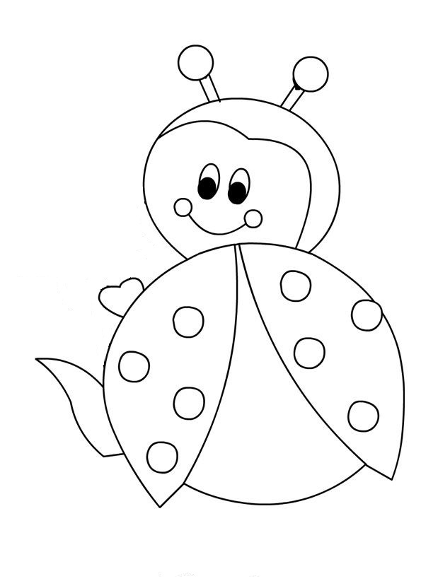
ROSSELLA LA COCCINELLA

Slide 3
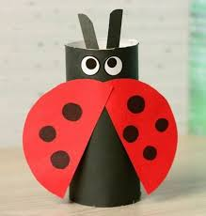
COSTRUISCI LA TUA ROSSELLA …

Slide 4
COME REALIZZARE
ROTOLO DI CARTA CASA O CARTA IGIENICA.
COLORARLO CON TEMPERE O FODERARLO CON CARTA NERA. RITAGLIARE UN CERCHIO DI CARTA ROSSA, TAGLIARLO A META’ E DIVENTERANNO LE ALI.
FARE PUNTINI NERI CON LA TEMPERA E STAMPANDO CON IL DITINO O FARE DEI PICCOLI CERCHIETTI, COLORARLI CON UN PENNARELLO. RITAGLIARE DUE CERCHIETTI BIANCHI PER FARE IL FONDO DELL’OCCHIO E COLORARE L’INTERNO.
REALIZZARE LE ANTENNE CON DUE STRISCE DI CARTA O CARTONCINO NERO.

Slide 5
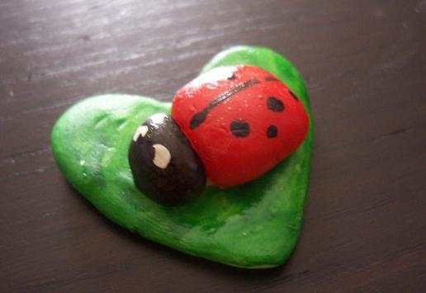
COME REALIZZARE LA TUA COCCINELLA CON LA PASTA DI SALE

Slide 6
PASTA DI SALE FATTA CON 1 BICCHIERE DI SALE; 1 BICCHIERE DI FARINA; POCO VINAVIL E ACQUA.
SI IMPASTA E POI SI MODELLANO DUE PALLINE PIATTE SOTTO, UNA PIU’ GRANDE PER IL CORPO E UNA PIU’ PICCOLA PER LA TESTA. METTERE LA COCCINELLA AD ASCIUGARE IN FORNO A 50 GRADI O SUL TERMOSIFONE.
COLORARE CON LE TEMPERE O INSERIRE IL COLORE ROSSO E IL NERO NELL’ IMPASTO DIVIDENDOLO IN DUE PARTI

Slide 7
E ORA SE VOLETE ASCOLTARE UNA BELLA CANZONE …
INDIRIZZO DOVE TROVARE LA CANZONE “COCCINELLA SUL GO KART”
https://www.youtube.com/watch?v=Jr8L_Sgo31Q

